Slide 1

ASAMBLEA GENERAL CECLOR 2025

Slide 2
Aprobación de Cuentas
1
Cuentas Anuales 2025
1. Informe de auditoría
2. Balance de situación
3. Cuenta de Pérdidas y Ganancias
2
Liquidación del presupuesto 2025.
3
Presupuesto 2026.
4
Evolución Ingresos.

Slide 3
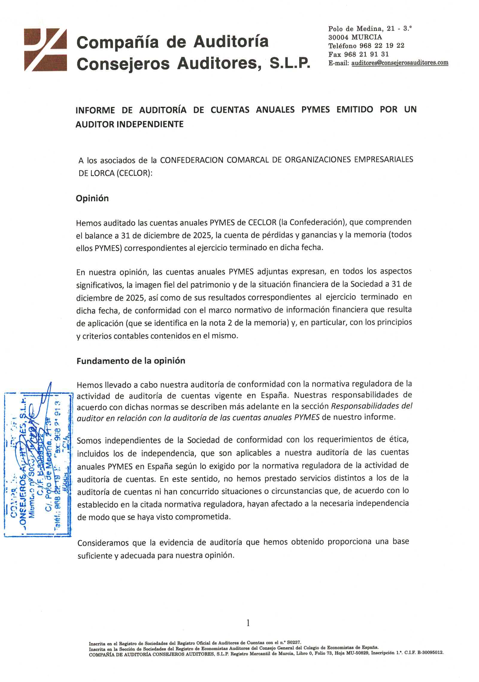
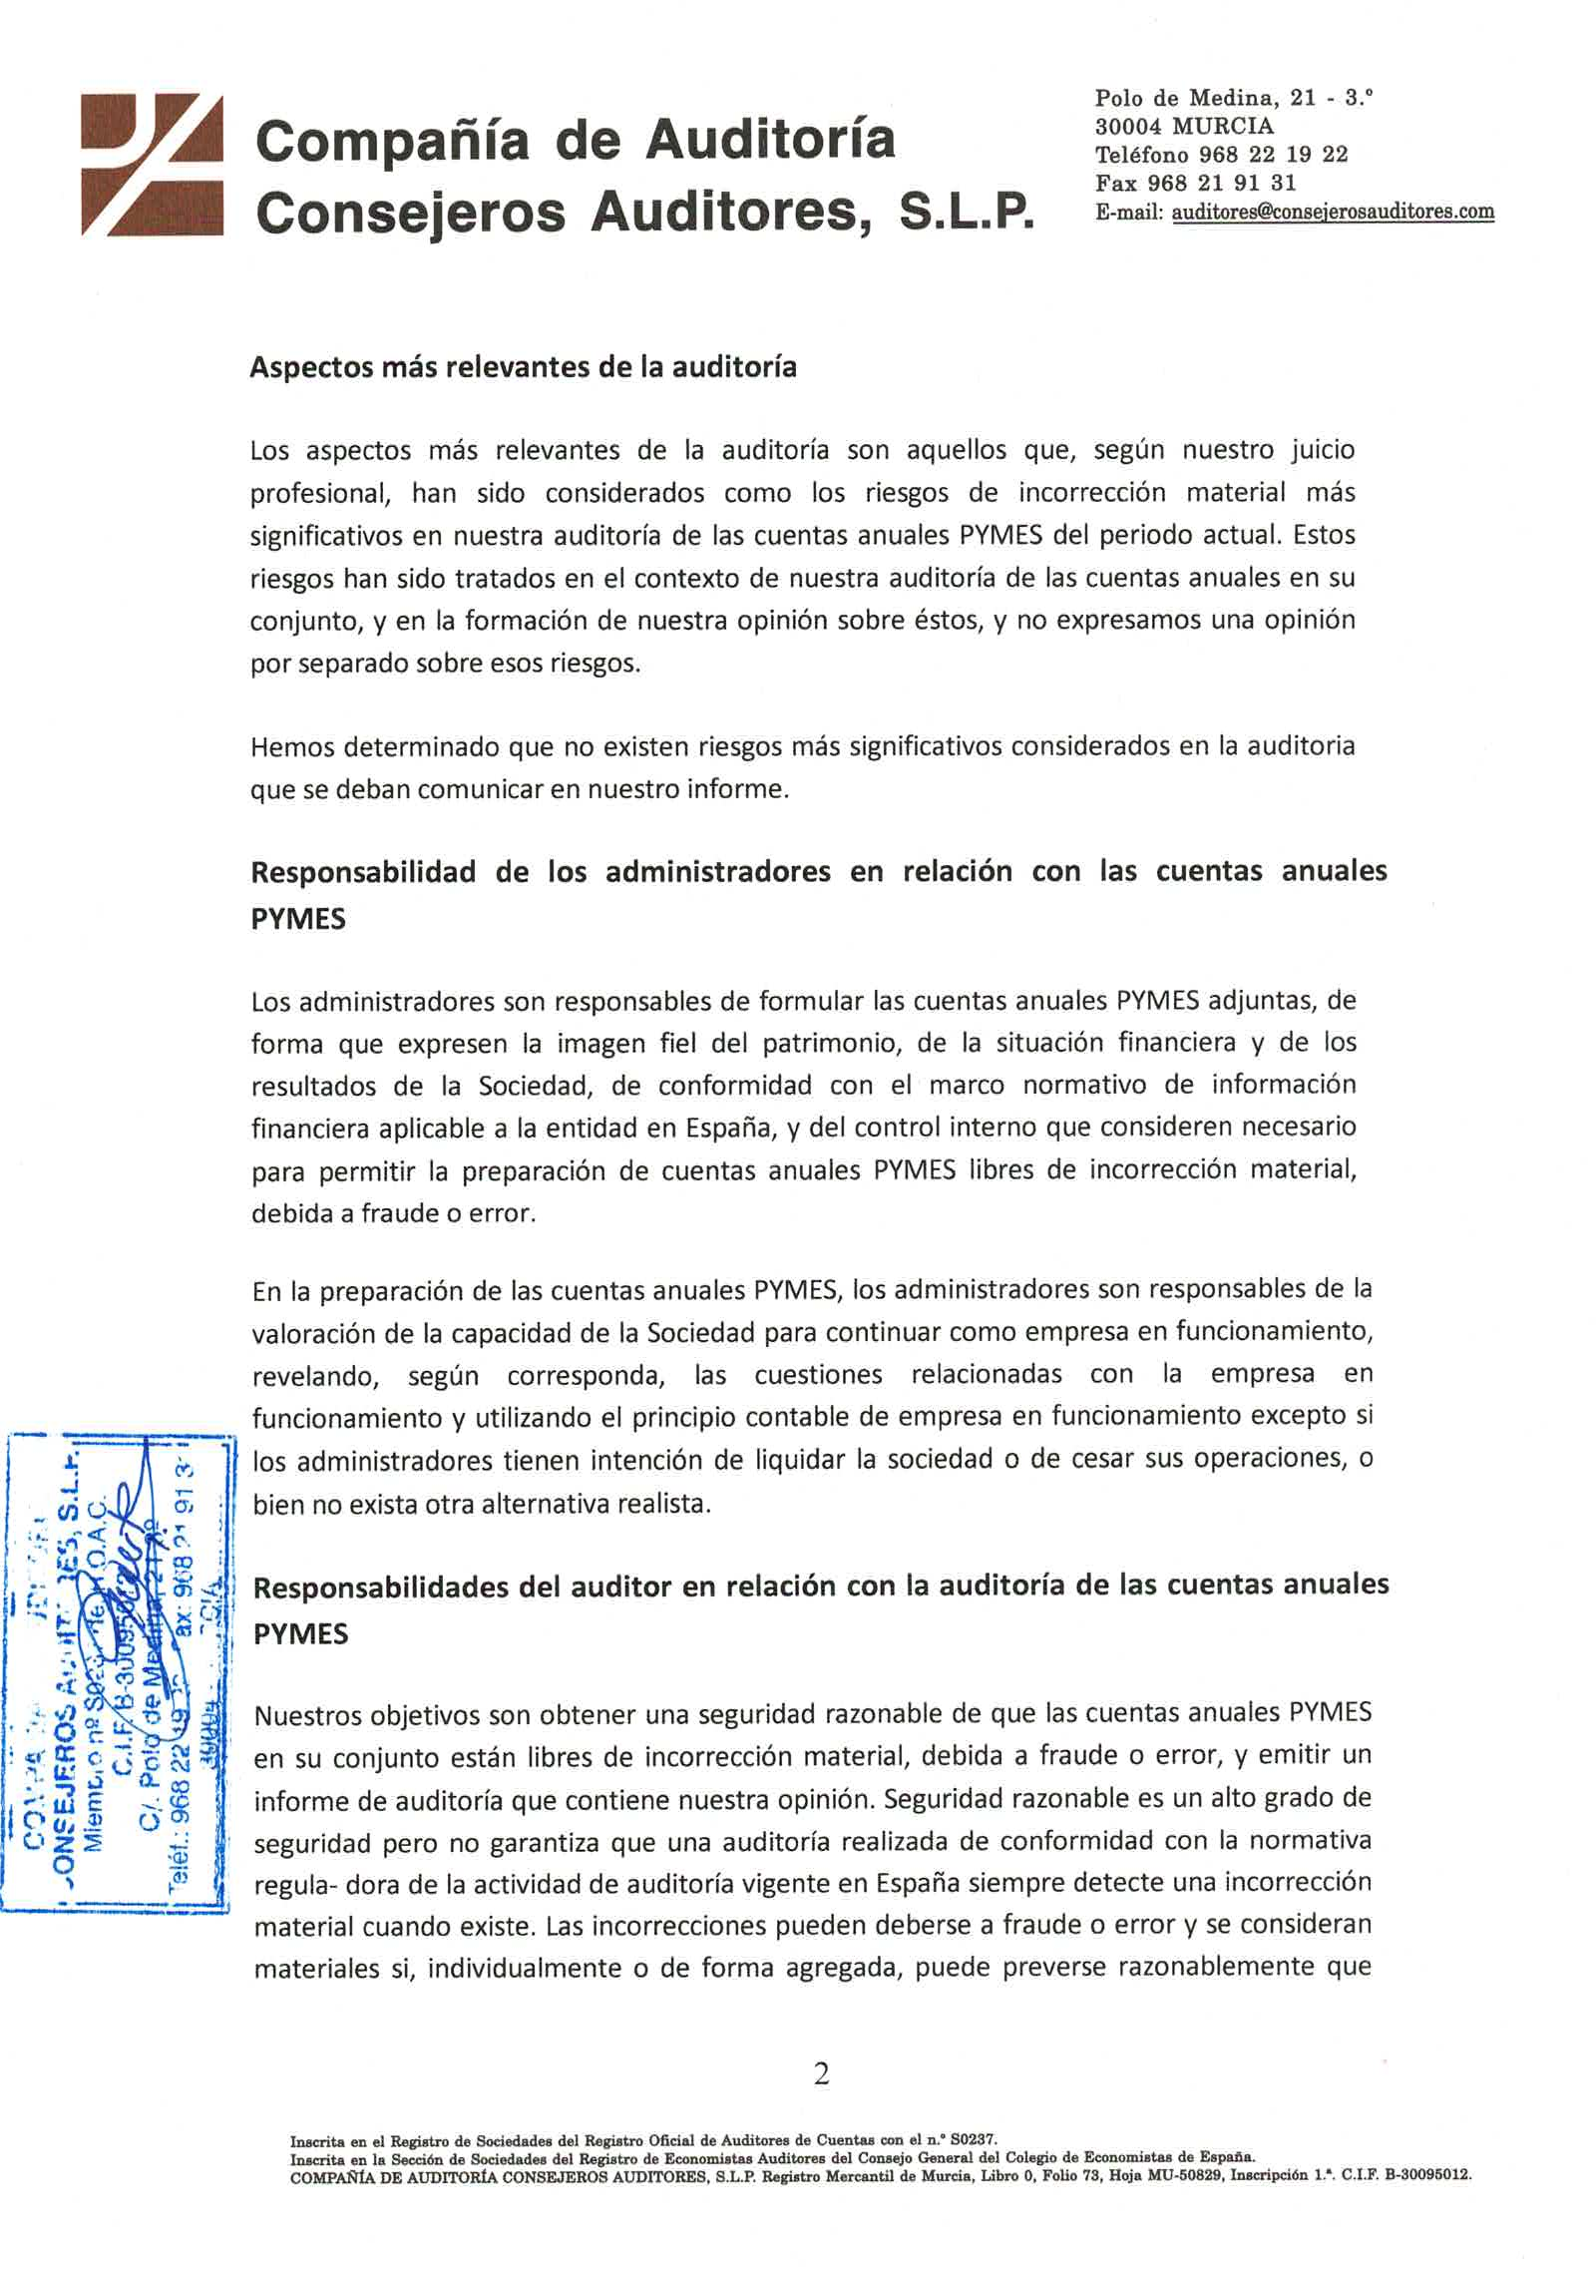
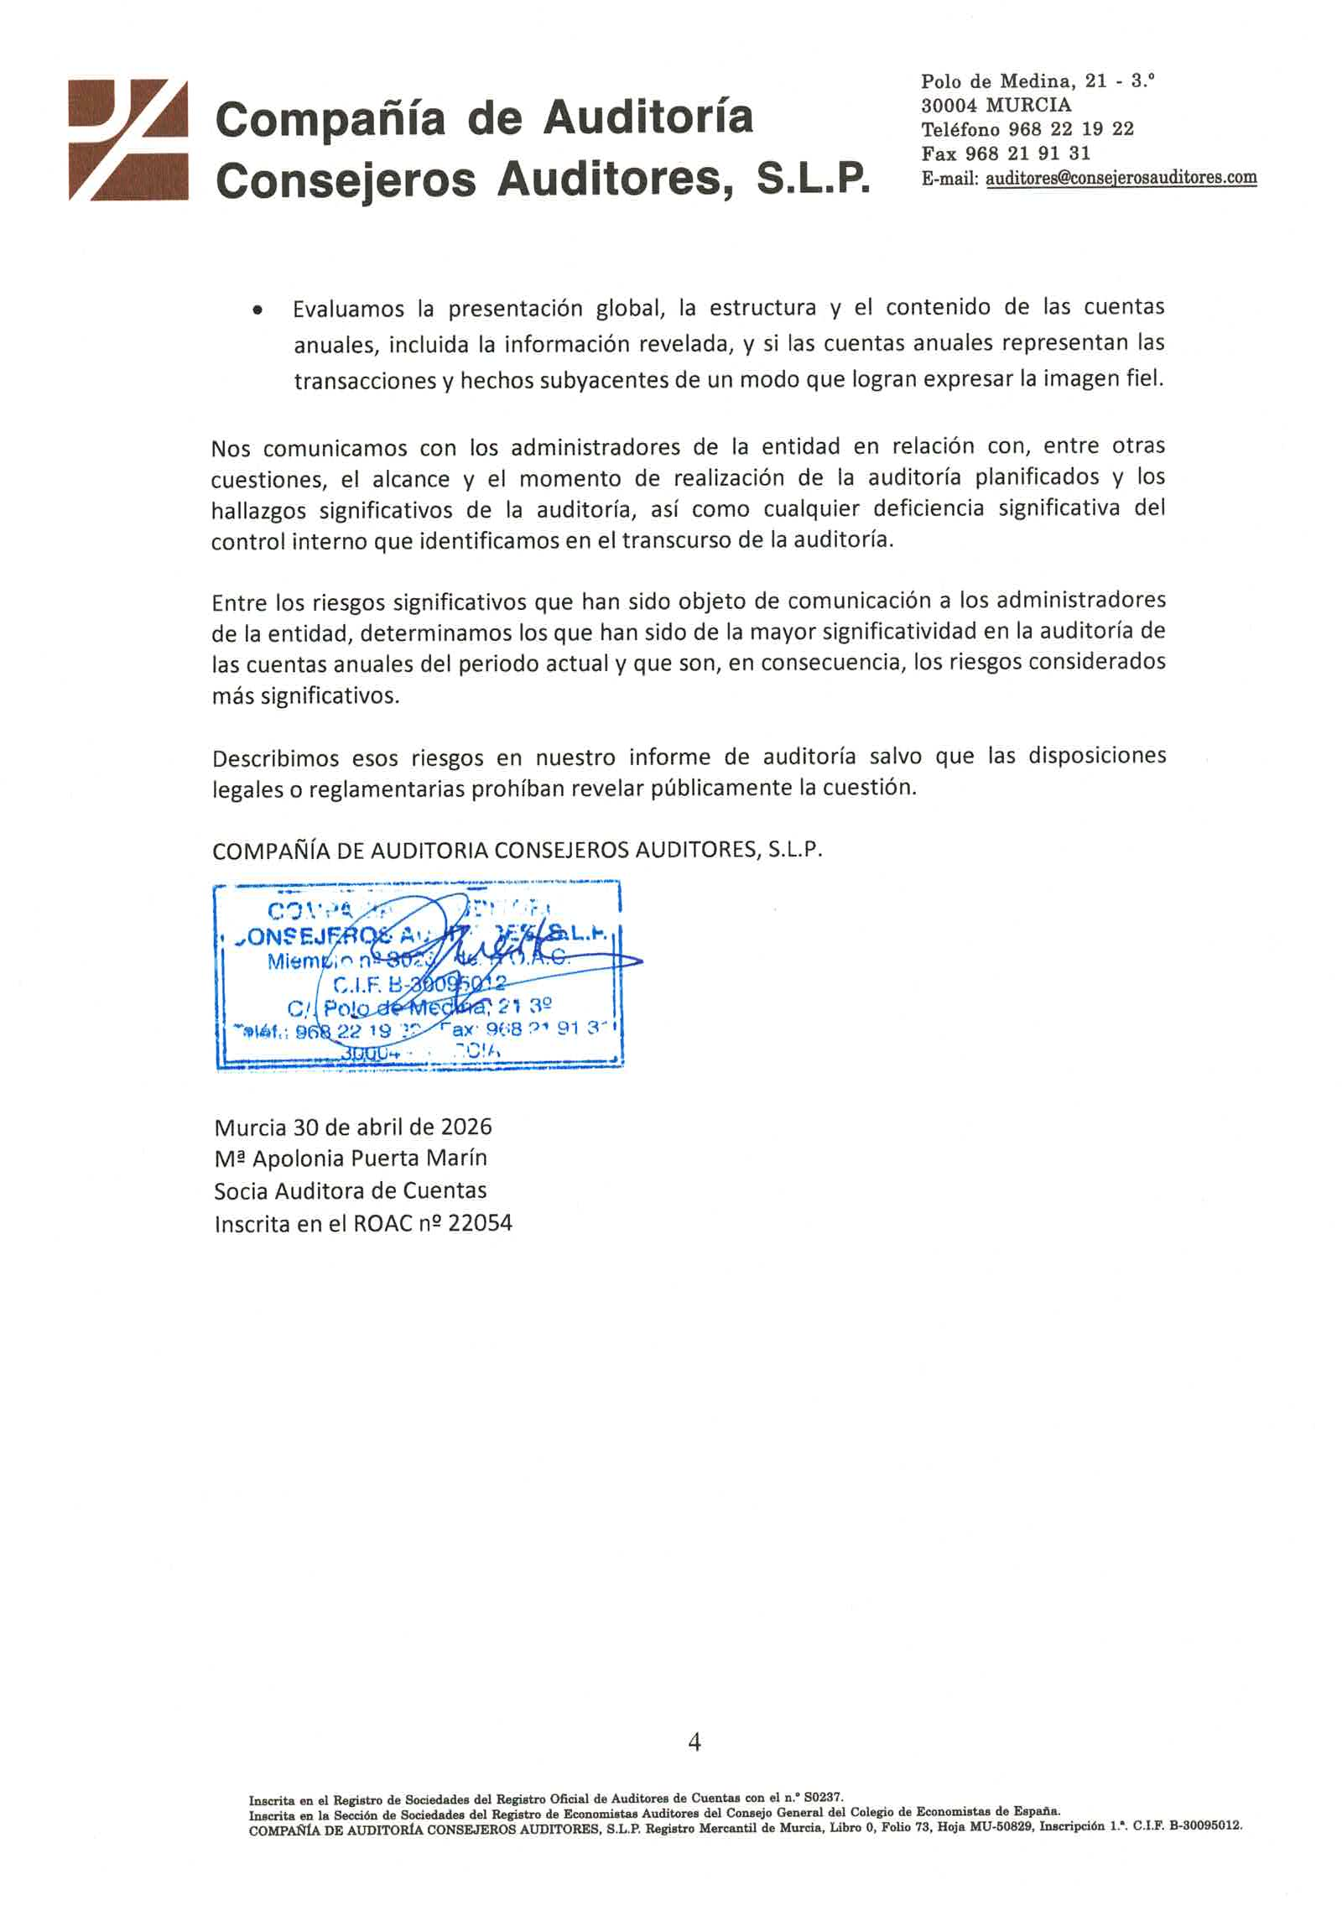
Informe auditoría

Slide 4
Balance a 31/12/2025
Balance
ACTIVO
2025

Slide 5
Balance a 31/12/2025
Balance
PASIVO
2025

Slide 6
Balance a 31/12/2025
Cuenta de Pérdidas y Ganancias
2025

Slide 7
Liquidación del Presupuesto 2025
CONCEPTO | PRESUPUESTO | REAL | DESVIACION
Gastos Formación | 99.779,51 € | 72.607,69 € | 27.171,82 €
Reparaciones y conservación | 13.981,28 € | 10.887,62 € | 3.093,66 €
Servicios de profesionales independientes | 23.644,08 € | 14.400,42 € | 9.243,66 €
Primas de seguros | 3.175,00 € | 2.833,42 € | 341,58 €
Servicios bancarios y similares | 2.525,00 € | 2.663,87 € | -138,87 €
Gastos convenios y RRPP | 72.600,00 € | 64.136,74 € | 8.463,26 €
Suministros | 13.078,00 € | 11.271,03 € | 1.806,97 €
Otros servicios | 770,00 € | 1.686,34 € | -916,34 €
Impuesto sobre beneficios | 125,00 € | 0,00 € | 125,00 €
Otros tributos | 6.100,00 € | 6.044,52 € | 55,48 €
Sueldos y salarios | 119.004,00 € | 116.542,21 € | 2.461,79 €
Indemnizaciones | 0,00 € | 2.816,60 € | -2.816,60 €
Seguridad social a cargo de la empresa | 31.760,00 € | 34.114,70 € | -2.354,70 €
Otros gastos sociales | 1.500,00 € | 2.197,98 € | -697,98 €
Intereses de deudas | 15.248,17 € | 14.674,94 € | 573,23 €
Otros gastos financieros | 0,00 € | 85,06 € | -85,06 €
Gastos extraordinarios | 0,00 € | 10,04 € | -10,04 €
Amortización del inmovilizado intangible | 136,40 € | 136,40 € | 0,00 €
Amortización del inmovilizado material | 10.939,83 € | 10.766,04 € | 173,79 €
TOTAL GASTOS | 414.366,27 € | 367.875,62 € | 46.490,65 €
Total gastos ordinarios | 314.586,76 € | 295.267,93 € | 19.318,83 €
GASTOS

Slide 8
Liquidación del Presupuesto 2025
CONCEPTO | PRESUPUESTO | REAL | DESVIACION
CUOTAS SOCIOS Y ASOCIACIONES | 135.000,00 € | 132.260,95 € | -2.739,05 €
DEVOLUCIONES |  | -862,81 € | -862,81 €
INGRESOS INSTITUCIONES | 131.000,00 € | 121.000,00 € | -10.000,00 €
INGRESOS PROGRAMA SAP | 19.800,00 € | 19.800,00 € | 0,00 €
INGRESOS POR ARRENDAMIENTOS | 7.800,00 € | 11.247,71 € | 3.447,71 €
INGRESOS FORMACION | 120.766,27 € | 87.600,91 € | -33.165,36 €
OTROS INGRESOS FINANCIEROS | 0,00 € | 150,06 € | 150,06 €
TOTAL INGRESOS | 414.366,27 € | 371.196,82 € | -43.169,45 €
RESULTADO FINAL | 0,00 € | 3.321,20 € | -3.321,20 €
CASH FLOW GENERADO | 11.076,23 € | 14.223,64 € | 3.147,41 €
Total ingresos Ordinarios | 293.600,00 € | 283.595,91 € | -10.004,09 €
% AUTOFINANCIACIÓN ACTIVIDAD ORDINARIA | 93% | 96% | 3%
INGRESOS

Slide 9
Presupuesto 2026
PARTIDA | IMPORTE
Gastos Formación | 85.000,00 €
Reparaciones y conservación | 12.000,00 €
Servicios de profesionales independientes | 15.000,00 €
Primas de seguros | 3.000,00 €
Servicios bancarios y similares | 2.750,00 €
Gastos convenios y RRPP | 70.000,00 €
Suministros | 11.000,00 €
Otros servicios | 1.750,00 €
Impuesto sobre beneficios | 0,00 €
Otros tributos | 6.500,00 €
Sueldos y salarios | 118.000,00 €
Seguridad social a cargo de la empresa | 36.500,00 €
Otros gastos sociales | 1.750,00 €
Intereses de deudas | 12.500,00 €
Amortización del inmovilizado intangible | 136,40 €
Amortización del inmovilizado material | 10.766,04 €
TOTAL GASTOS | 386.652,44 €
Total gastos ordinarios | 301.652,44 €
GASTOS

Slide 10
Presupuesto 2026
PARTIDA | IMPORTE
Cuotas socios y asociaciones | 135.000,00 €
Devoluciones | -1.200,00 €
Ingresos Instituciones | 121.000,00 €
Ingresos programa SAP | 19.800,00 €
Ingresos por arrendamientos | 12.000,00 €
Ingresos formacion | 100.000,00 €
Otros ingresos financieros | 52,44 €
Total Ingresos | 386.652,44 €
Resultado Final | - € €
Cash flow generado | 10.902,44 €
Total ingresos ordinarios | 286.652,44 €
% autofinanciación actividad ordinaria | 95%
RESULTADO FINAL | 0
INGRESOS

Slide 11
Evolución Ingresos

